Slide 1
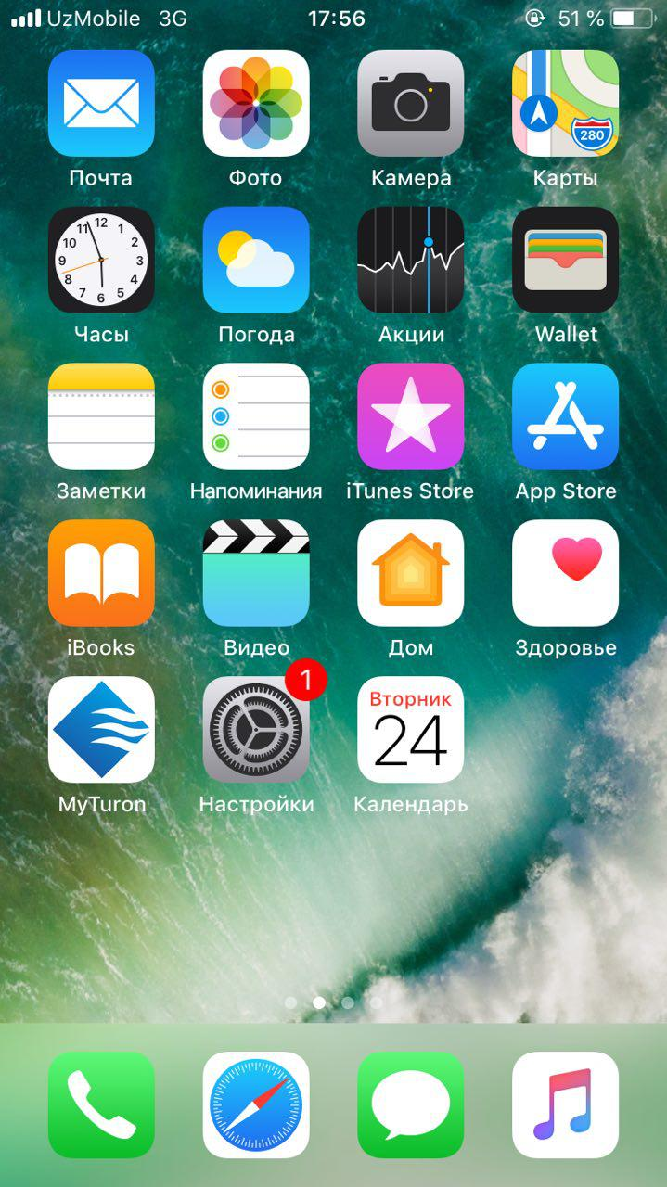
«Online konversiya» операциясини амалга ошириш учун
“My Turon” мобил иловаси юкланади ва ишга туширилади

Slide 2
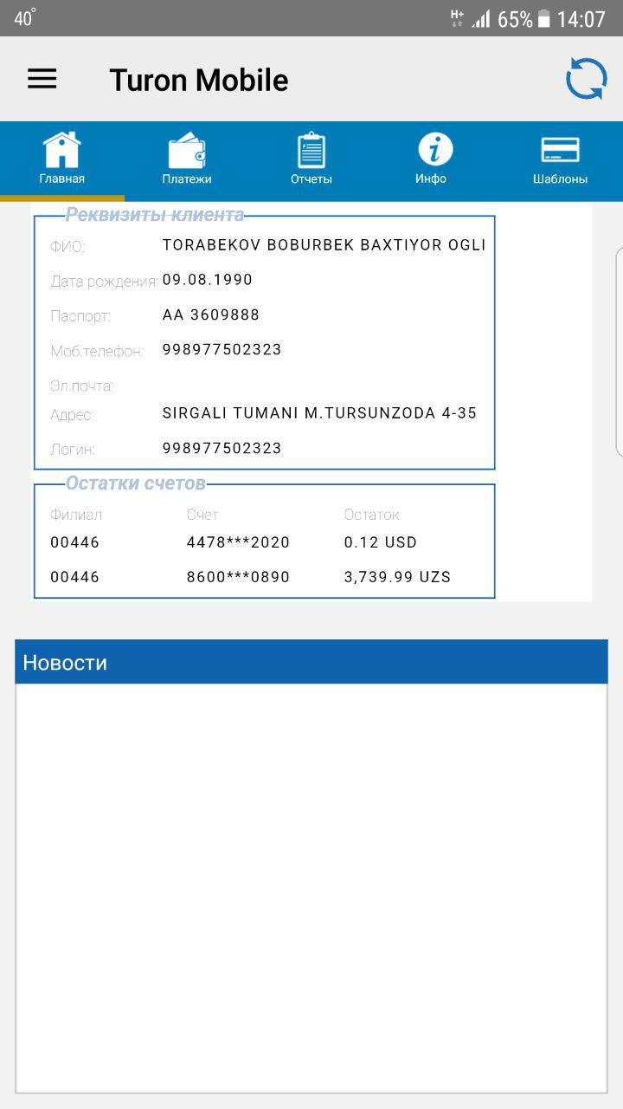
Сўнг юкоридаги чап томондаги
«Меню»
босилади

Slide 3
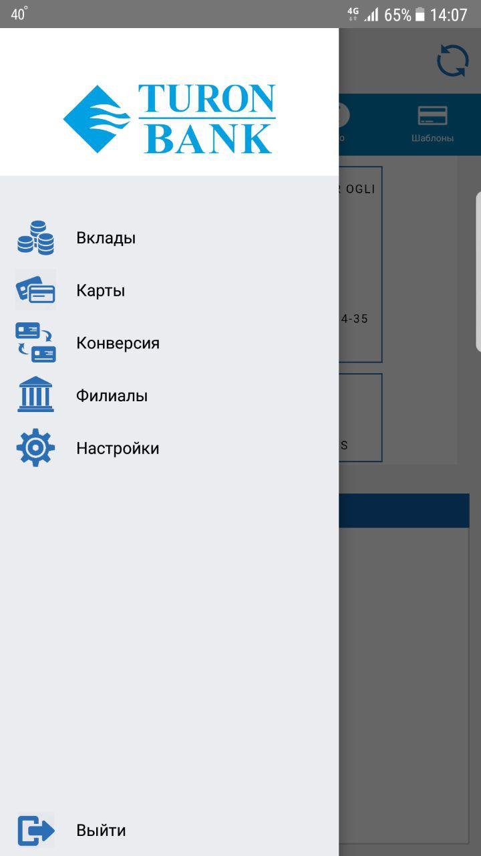
«Меню»га киргандан кейин «Конверсия» тугмачаси босилади

Slide 4
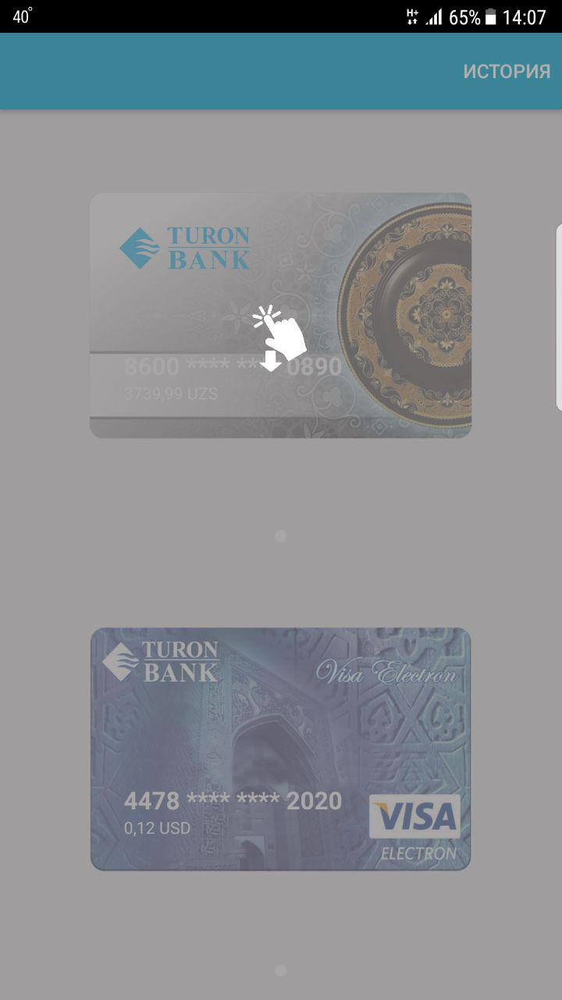
«Конверсия»га киргандан кейин иккита тўлов картаси пайдо бўлади. Биринчиси сўм пластик картаси иккинчиси «VISA» халкаро тўлов картаси. «Конверсия» амалиётини бажариш учун сўм пластик картасини устига босиб кулни узмаган холда «VISA» халкаро тулов картаси устига олиб келиб босилади.

Slide 5
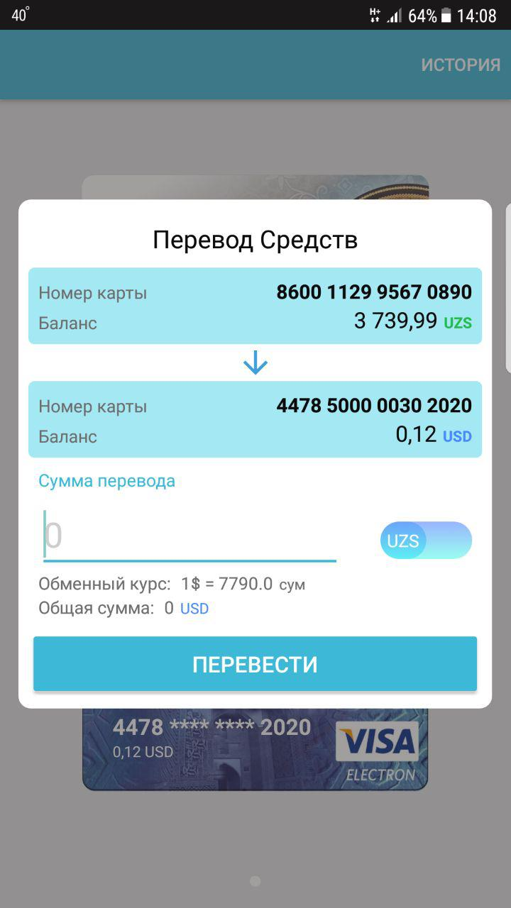
Конверсия килинаётган миллий валютадаги маблаг киритилади.
Сўнг «UZS» белгисини ўнг томонга сурамиз ва автоматлашган тарзда конверсия килинаётган хорижий валюта микдори акс этади.
Тасдиклаш учун «ПЕРЕВЕСТИ» босилади.

Slide 6
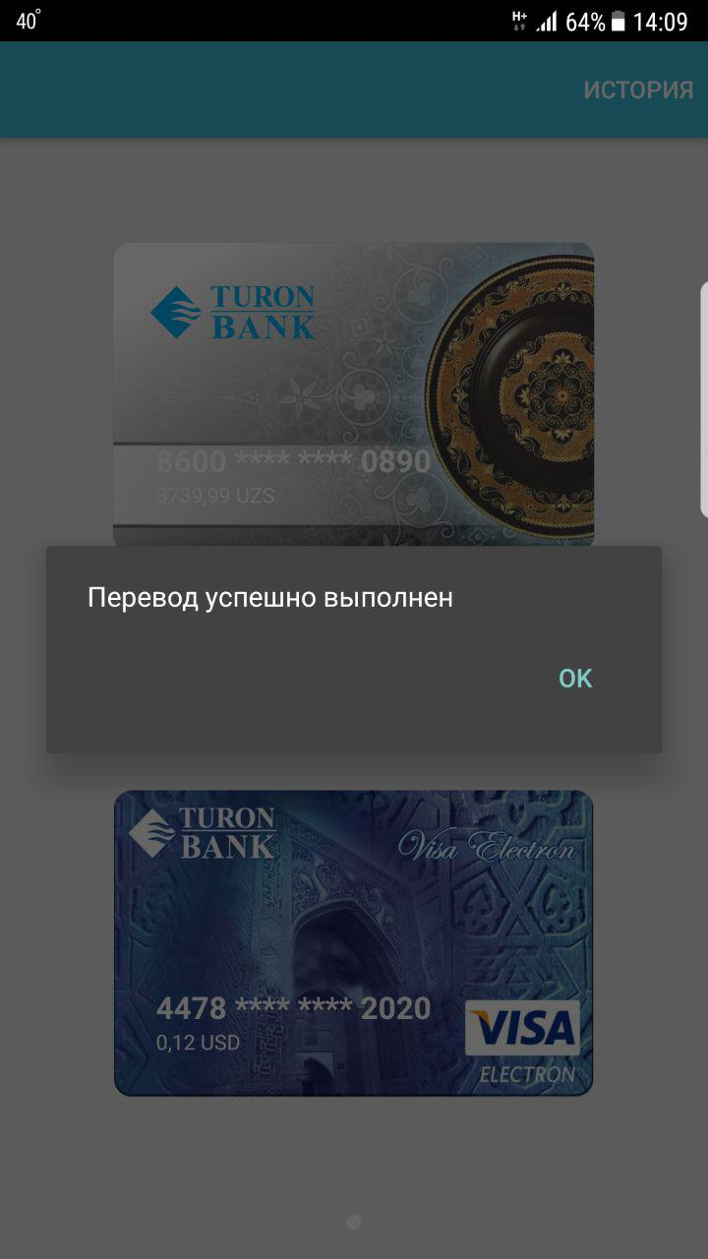
Онлайн Конверсия операцияси мувафаккиятли амалга оширилди.

